Slide 1
软件工程（Software Engineering）
Yuxiang Wang
Hangzhou Dianzi University

Slide 2
考试题目类型
选择题
20题 1.5分/题 30分
简答题
4题 5分/题 20分
综合应用题
3题 20+10+10=50分
Notes:
（1）算法设计
（2）数据结构设计
（3）模块接口细节
（4）测试用例设计
（5）数据库物理设计
（6）数据代码设计
（7）其他设计

Slide 3
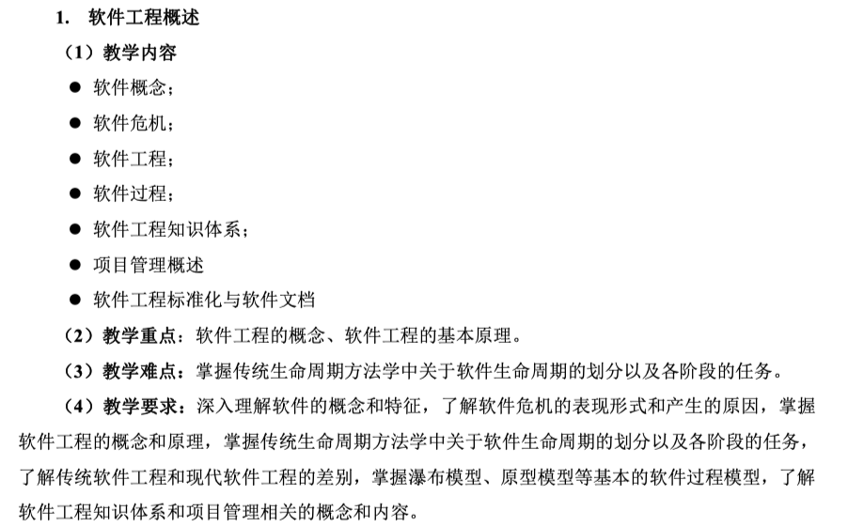
大纲
教材第1章：软件工程概述
开发周期
计划周期
运行周期
系统测试
问题定义
总体设计
集成测试
可行性研究
需求分析
详细设计
编码
单元测试
运行与维护
Time
Notes:
（1）算法设计
（2）数据结构设计
（3）模块接口细节
（4）测试用例设计
（5）数据库物理设计
（6）数据代码设计
（7）其他设计

Slide 4
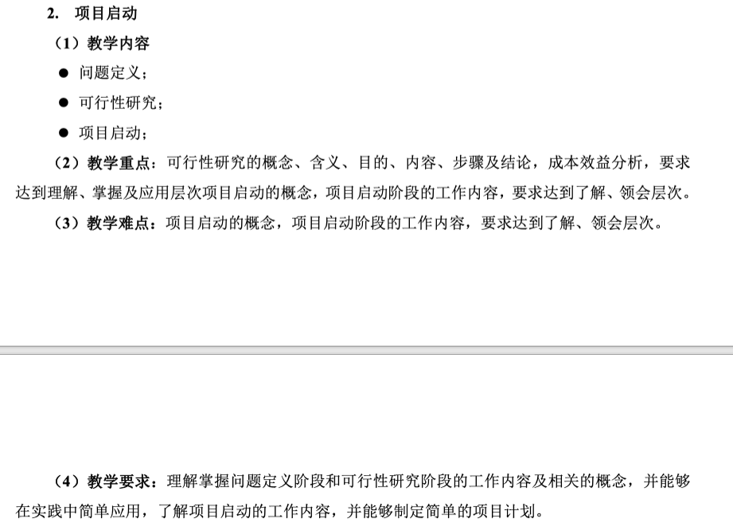
大纲
教材第2章：可行性研究
Notes:
（1）算法设计
（2）数据结构设计
（3）模块接口细节
（4）测试用例设计
（5）数据库物理设计
（6）数据代码设计
（7）其他设计

Slide 5
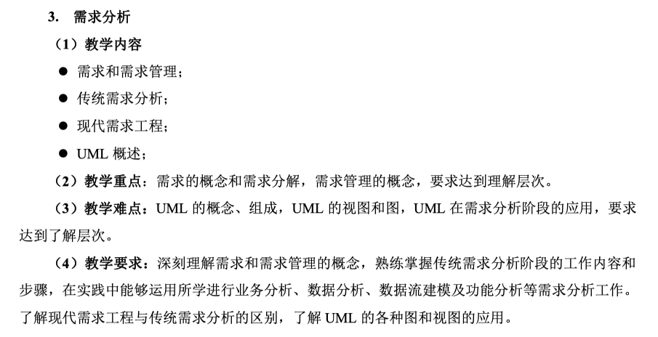
大纲
教材第3章：需求分析
Notes:
（1）算法设计
（2）数据结构设计
（3）模块接口细节
（4）测试用例设计
（5）数据库物理设计
（6）数据代码设计
（7）其他设计

Slide 6
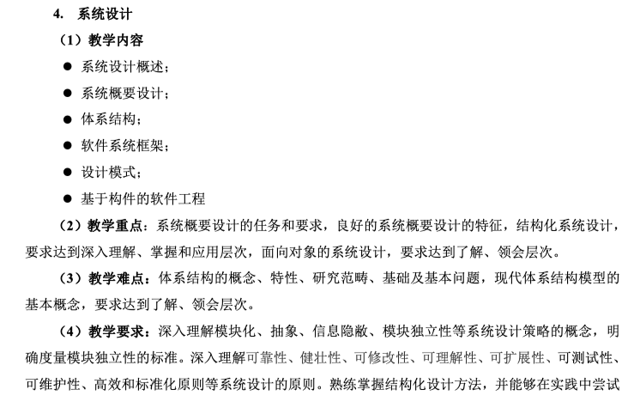
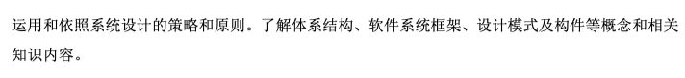
大纲
教材第5章：总体设计
Notes:
（1）算法设计
（2）数据结构设计
（3）模块接口细节
（4）测试用例设计
（5）数据库物理设计
（6）数据代码设计
（7）其他设计

Slide 7
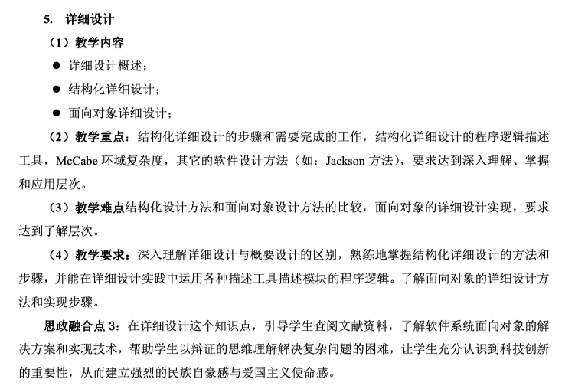
大纲
教材第6章：详细设计
程序流程图
Notes:
（1）算法设计
（2）数据结构设计
（3）模块接口细节
（4）测试用例设计
（5）数据库物理设计
（6）数据代码设计
（7）其他设计

Slide 8
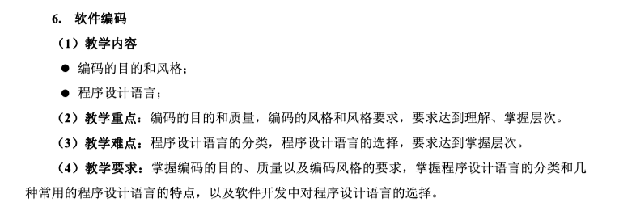
大纲
教材第7章：实现与测试
Notes:
（1）算法设计
（2）数据结构设计
（3）模块接口细节
（4）测试用例设计
（5）数据库物理设计
（6）数据代码设计
（7）其他设计

Slide 9
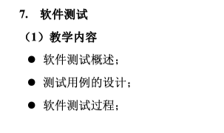
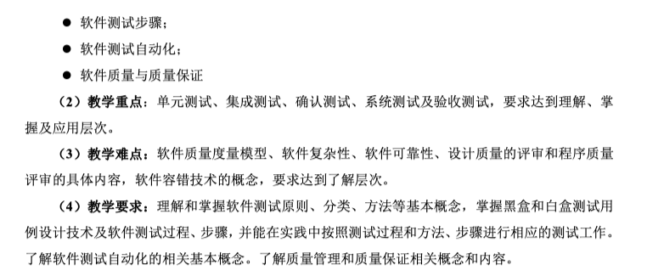
大纲
教材第7章：实现与测试
Notes:
（1）算法设计
（2）数据结构设计
（3）模块接口细节
（4）测试用例设计
（5）数据库物理设计
（6）数据代码设计
（7）其他设计

Slide 10
考试题目范围
历年考试概念范围 | 章节 | 题型
什么是软件，为何会出现软件工程、软件危机 | PPT_1 | 选择
软件开发生命周期，及其模型（瀑布、增量、螺旋等） | PPT_1 | 选择
软件可行性分析（经济、技术、操作、运行、法律可行性） | PPT_1 | 选择
需求分析过程及其结构化方法（数据流图+数据字典+加工逻辑说明） | PPT_2 | 选择、综合
软件设计的模块化（高内聚、低耦合，内聚和耦合的分类） | PPT_3 | 选择、简答
详细设计方法（程序流程图） | PPT_3 | 选择、简答
软件测试的目的、原则，黑盒测试、白盒测试，单元、集成、确认、系统测试、验收测试等 | PPT_8 | 选择、简答、综合
UML面向对象设计（类图、活动图、时序图等） | PPT_4 | 选择
常见设计模式及其分类 | PPT_5 | 选择
Notes:
（1）算法设计
（2）数据结构设计
（3）模块接口细节
（4）测试用例设计
（5）数据库物理设计
（6）数据代码设计
（7）其他设计

Slide 11
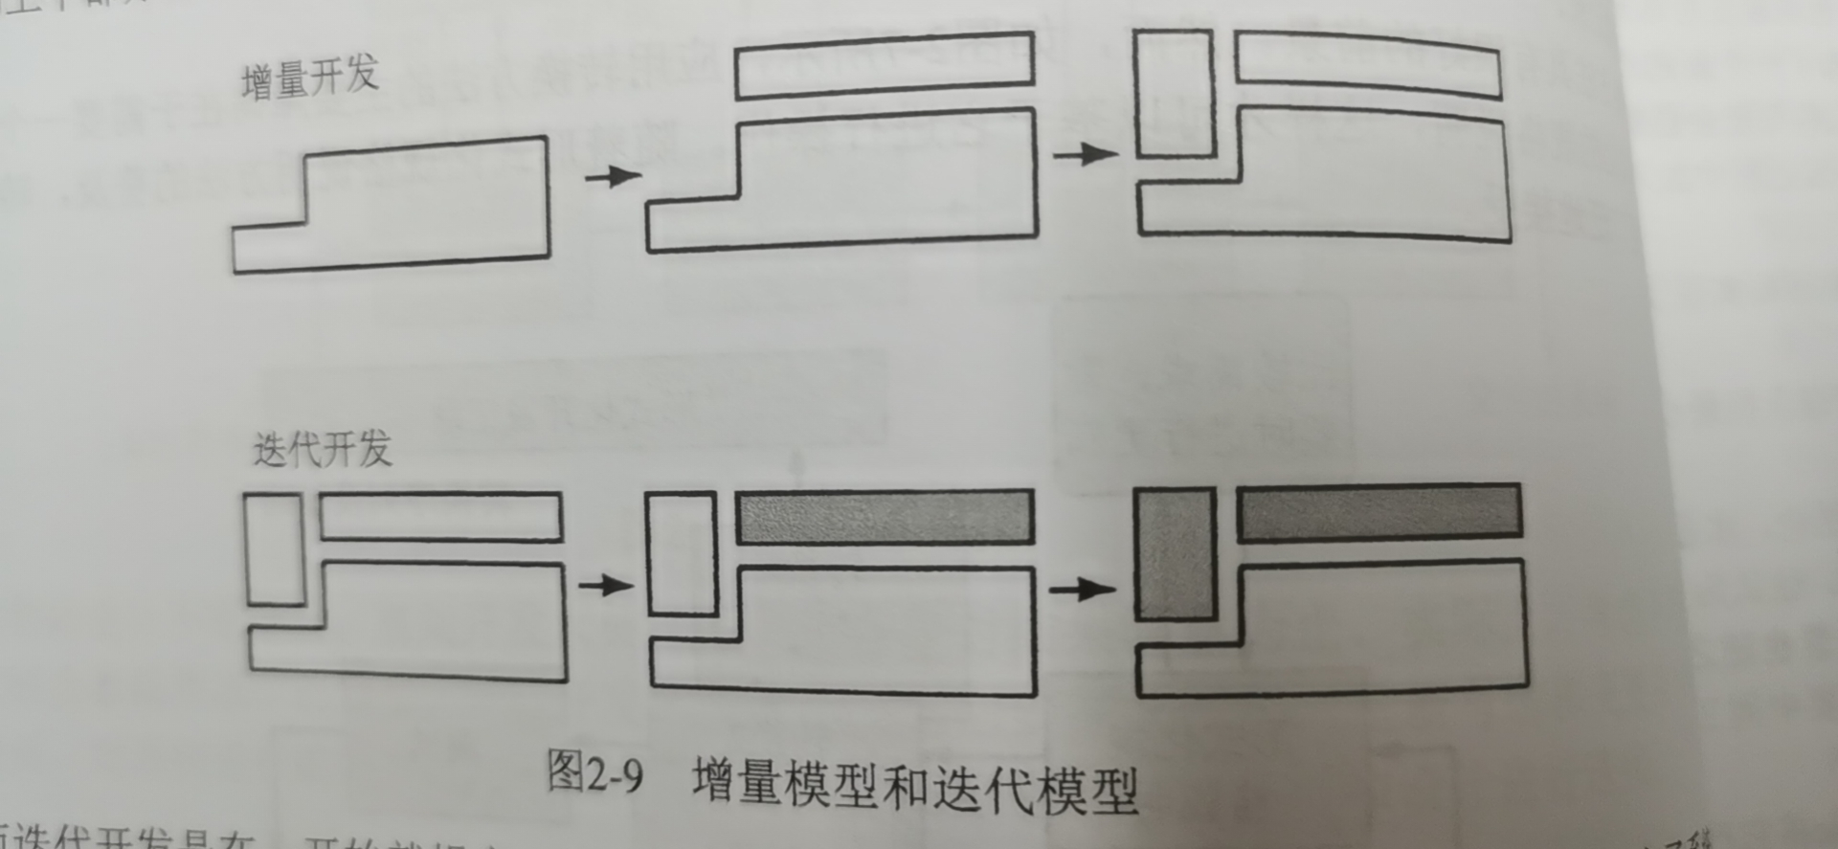
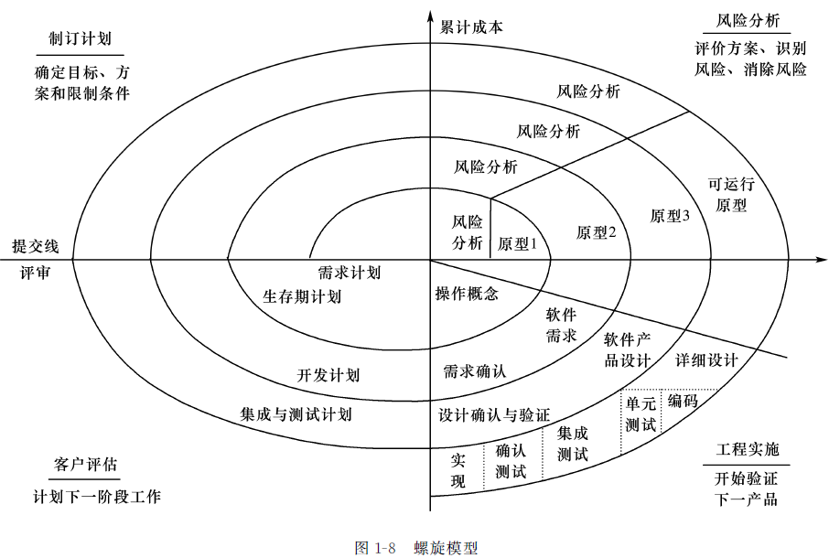
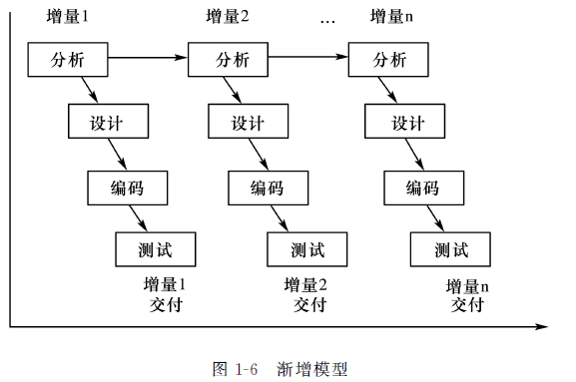
练习 — 选择题
1．软件工程学科出现的主要原因是（ ）。
A．计算机的发展 B．其他工程学科的影响 C．软件危机的出现 D．程序设计方法学的影响
2．软件生存周期模型有多种，下列选项中（ ）不是软件生存周期模型。
A．螺旋模型 B．增量模型 C．功能模型 D．瀑布模型
✓
✓
问题定义
计划
时期
可行性研究
需求分析
开发时期
软件设计
编码
软件测试
运行时期
运行维护
Notes:
（1）算法设计
（2）数据结构设计
（3）模块接口细节
（4）测试用例设计
（5）数据库物理设计
（6）数据代码设计
（7）其他设计

Slide 12
练习 — 选择题
1.在软件开发的各种资源中，（ D ）是最重要的资源。
A. 开发工具 B. 方法 C. 硬件环境 D. 人员
✓
有少量题类似这种，可能在书上不一定会留意到，但是靠感觉也能答对
Notes:
（1）算法设计
（2）数据结构设计
（3）模块接口细节
（4）测试用例设计
（5）数据库物理设计
（6）数据代码设计
（7）其他设计

Slide 13
练习 — 选择题
3．软件开发的结构化生命周期方法将软件生命周期划分成（ ）。
A．软件定义阶段、软件开发阶段、运行维护阶段
B．软件定义阶段、软件编码阶段、软件测试阶段
C．总体设计阶段、详细设计阶段、编码调试阶段
D．需求分析阶段、系统设计阶段、编码测试阶段
✓
Operations
开发周期
计划周期
运行周期
定义阶段
开发阶段
运行维护阶段
系统测试
问题定义
总体设计
集成测试
可行性研究
需求分析
详细设计
编码
单元测试
运行与维护
Time
Notes:
（1）算法设计
（2）数据结构设计
（3）模块接口细节
（4）测试用例设计
（5）数据库物理设计
（6）数据代码设计
（7）其他设计

Slide 14
练习 — 选择题
4．在软件的可行性研究中，可以从不同的角度对软件进行研究，其中，从软件的功能可行性角度考虑的是（ ）。
A．经济可行性 B．技术可行性
C．操作可行性 D．法律可行性
✓
技术的实用性、合理性
现有技术完成项目的风险
开发人员的技术基础
软件开发成本
软件维护成本
经济效益、社会效益
可行性分析
技术可行性
经济可行性
运行可行性
法律可行性
判断交付后能否在需求方正常运行和使用
是否侵权违法（软著/专利）
是否涉及信息安全
是否侵害个人隐私
Notes:
（1）算法设计
（2）数据结构设计
（3）模块接口细节
（4）测试用例设计
（5）数据库物理设计
（6）数据代码设计
（7）其他设计

Slide 15
练习 — 选择题
5．加工是对数据流图中不能再分解的基本加工的精确说明，下述（ ）是加工说明的核心。
A．加工顺序 B．加工逻辑
C．执行频率 D．激发条件
✓
结构化分析方法
按照数据流向、关系，层次化的进行分解、细化软件功能
分析工具 | 功能
数据流图 | 分解软件系统，描述由哪几部分组成，各部分之间有什么联系等 从数据传递和加工的角度，刻画数据移动的全过程
数据字典 | 用于定义数据流图中的图形元素（数据、加工、实体、数据流等）
基本加工逻辑说明 | 详细描述数据流图中不能再分解的每一个基本加工的处理逻辑
关联关系
名词解释
操作解释
Notes:
（1）算法设计
（2）数据结构设计
（3）模块接口细节
（4）测试用例设计
（5）数据库物理设计
（6）数据代码设计
（7）其他设计

Slide 16
练习 — 选择题
6．在数据流图中，有名字和方向的成分是（ ）。
A．控制流 B．信息流 C．数据流 D．信号流
✓
圆或椭圆，表示加工，即数据处理，对数据流进行的操作
矩形，表示数据的源点和终点，是软件系统的实体
双杠，表示数据存储（从数据存储中读取或写入数据）
箭头，表示数据流，记录数据的流动
Notes:
（1）算法设计
（2）数据结构设计
（3）模块接口细节
（4）测试用例设计
（5）数据库物理设计
（6）数据代码设计
（7）其他设计

Slide 17
练习 — 选择题
7．软件需求分析阶段工作，可以分成以下4个方面的内容：对需求的识别、分析和综合、规格说明以及（ ）。
A．总结 B．实践性报告 C．需求分析评审
D．以上答案均不正确
✓
需求获取
分析建模
需求描述
需求验证
需求验证的主要内容
在需求规格说明书完成后，需开展需求评审，以验证需求的正确性
若存在错误或缺陷，应及时进行更改或弥补（Repeat 上述所有步骤）
一致性 完整性 现实性 有效性
所有需求不能互相矛盾
必须覆盖用户的所有需求点
现有软硬件技术可实现需求
所有需求必须正确有效
Notes:
（1）算法设计
（2）数据结构设计
（3）模块接口细节
（4）测试用例设计
（5）数据库物理设计
（6）数据代码设计
（7）其他设计

Slide 18



练习 — 选择题
11．将几个逻辑上相似的成分放在一个模块中，该模块的内聚度是（ ）的。
A．逻辑性 B．偶然性 C．功能性 D．通信性
✓
逻辑内聚
模块内几个逻辑上相关的功能，通过参数确定该模块完成哪一个功能
新生报到组
本科生报道
根据参数“本科”“博士”“硕士”
决定执行哪一个功能
硕士生报道
博士生报道
Notes:
（1）算法设计
（2）数据结构设计
（3）模块接口细节
（4）测试用例设计
（5）数据库物理设计
（6）数据代码设计
（7）其他设计

Slide 19
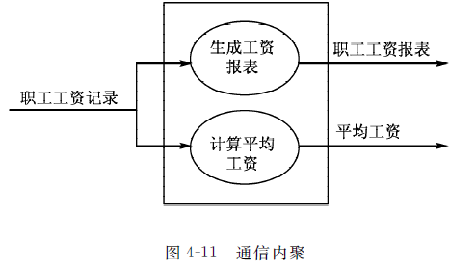
练习 — 选择题
11．将几个逻辑上相似的成分放在一个模块中，该模块的内聚度是（ ）的。
A．逻辑性 B．偶然性 C．功能性 D．通信性
✓
模块内所有处理功能都通过公用数据而发生关系
模块内各个组成部分都使用相同的输入数据或产生相同的输出结果
通信内聚
Notes:
（1）算法设计
（2）数据结构设计
（3）模块接口细节
（4）测试用例设计
（5）数据库物理设计
（6）数据代码设计
（7）其他设计

Slide 20
练习 — 选择题
11．将几个逻辑上相似的成分放在一个模块中，该模块的内聚度是（ ）的。
A．逻辑性 B．偶然性 C．功能性 D．通信性
✓
模块内所有元素的各个组成部分全都为完成同一个功能而存在
共同完成一个单一的功能，模块已不可再分
功能内聚
int fac(int n){
int f;
if(n==0||n==1){
f = 1;
}
else{
f = fac(n-1)*n;
}
return f;
}
单一功能：计算阶乘，不可再分
Notes:
（1）算法设计
（2）数据结构设计
（3）模块接口细节
（4）测试用例设计
（5）数据库物理设计
（6）数据代码设计
（7）其他设计

Slide 21
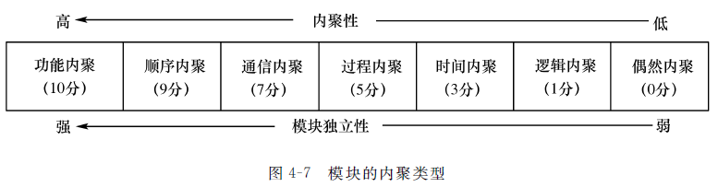
软件设计
内聚特性
模块内各个元素彼此结合的紧密程度的度量
一个理想的模块只完成一个功能
模块设计的目标之一是尽可能高内聚
内聚性
模块中元素因必须在某个时间段执行而聚集在一起
控制时间内聚的范围
模块由无实际联系的元素组合而成
避免偶然内聚
模块中元素依赖相同数据或产出相同数据
模块中元素不可分
模块中元素按序执行，彼此有数据依赖
模块中元素按序执行，彼此无数据依赖
模块由判断逻辑决定某个元素是否执行其功能
分解逻辑内聚

Slide 22
练习 — 选择题
18．黑盒测试是从（ ）观点出发的测试，白盒测试是从（ ）观点出发的测试。
A．开发人员，管理人员 B．用户，管理人员
C．用户，开发人员 D．开发人员，用户
19．为了提高测试的效率，应该（ ）。
A．随机地选取测试数据
B．取一切可能的输入数据作为测试数据
C．在完成编码后立即制定软件测试计划
D．选择发现错误可能性大的数据作为测试数据
✓
✓
Notes:
（1）算法设计
（2）数据结构设计
（3）模块接口细节
（4）测试用例设计
（5）数据库物理设计
（6）数据代码设计
（7）其他设计

Slide 23
练习 — 选择题
20．从下列叙述中选出能够与软件需求分析、设计、编码相对应的软件测试活动（ ）。
A．集成测试、确认测试、单元测试
B．单元测试、集成测试、确认测试
C．单元测试、确认测试、集成测试
D．确认测试、集成测试、单元测试
✓
设计信息
需求说明
系统其他元素
Notes:
（1）算法设计
（2）数据结构设计
（3）模块接口细节
（4）测试用例设计
（5）数据库物理设计
（6）数据代码设计
（7）其他设计

Slide 24
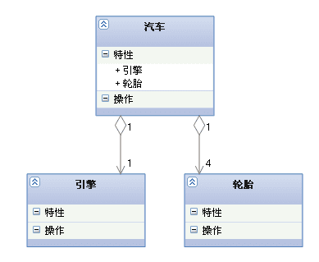
练习 — 选择题
22．汽车有一个发动机，汽车和发动机之间的关系是（ ）关系。
A．一般和具体 B．整体与部分 C．关联 D．主从
✓
聚合关系是整体与部分的关系，且部分可以离开整体而单独存在。 E.g.成员变量
泛化
依赖
实现
组合/复合
聚合
关联
Notes:
（1）算法设计
（2）数据结构设计
（3）模块接口细节
（4）测试用例设计
（5）数据库物理设计
（6）数据代码设计
（7）其他设计

Slide 25
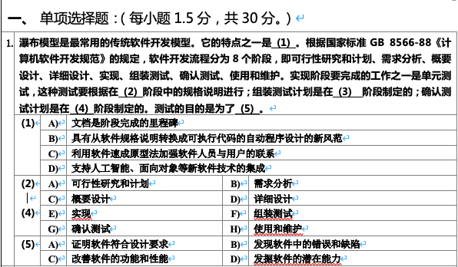
练习 — 选择题
A D C B B
问题定义
计划
时期
可行性研究
需求分析
开发时期
软件设计
编码
软件测试
运行时期
运行维护
设计信息
需求说明
系统其他元素
Notes:
（1）算法设计
（2）数据结构设计
（3）模块接口细节
（4）测试用例设计
（5）数据库物理设计
（6）数据代码设计
（7）其他设计

Slide 26
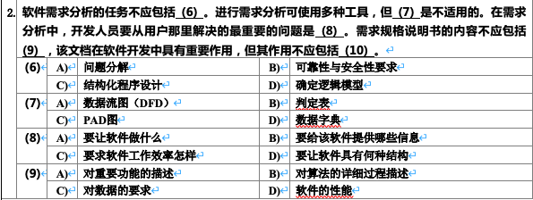
练习 — 选择题
✓
分析工具 | 功能
数据流图 | 分解软件系统，描述由哪几部分组成，各部分之间有什么联系等 从数据传递和加工的角度，刻画数据移动的全过程
数据字典 | 用于定义数据流图中的图形元素（数据、加工、实体、数据流等）
基本加工逻辑说明 | 详细描述数据流图中不能再分解的每一个基本加工的处理逻辑
关联关系
名词解释
操作解释
Notes:
（1）算法设计
（2）数据结构设计
（3）模块接口细节
（4）测试用例设计
（5）数据库物理设计
（6）数据代码设计
（7）其他设计

Slide 27
练习 — 选择题
详细描述数据流图中不能再分解的每一个基本加工的处理逻辑
结构化语言
判定表
判定树
不仅局限于书上所列方法，只要能描述清楚一个加工的基本逻辑流程，什么方法都可以
Notes:
（1）算法设计
（2）数据结构设计
（3）模块接口细节
（4）测试用例设计
（5）数据库物理设计
（6）数据代码设计
（7）其他设计

Slide 28
练习 — 选择题
✓
✓
分析工具 | 功能
数据流图 | 分解软件系统，描述由哪几部分组成，各部分之间有什么联系等 从数据传递和加工的角度，刻画数据移动的全过程
数据字典 | 用于定义数据流图中的图形元素（数据、加工、实体、数据流等）
基本加工逻辑说明 | 详细描述数据流图中不能再分解的每一个基本加工的处理逻辑
关联关系
名词解释
操作解释
Notes:
（1）算法设计
（2）数据结构设计
（3）模块接口细节
（4）测试用例设计
（5）数据库物理设计
（6）数据代码设计
（7）其他设计

Slide 29
练习 — 选择题
✓
✓
✓
✓
✓
计划周期
开发周期
运行周期
系统测试
问题定义
总体设计
集成测试
可行性研究
需求分析
详细设计
编码
单元测试
运行与维护
Time
Notes:
（1）算法设计
（2）数据结构设计
（3）模块接口细节
（4）测试用例设计
（5）数据库物理设计
（6）数据代码设计
（7）其他设计

Slide 30
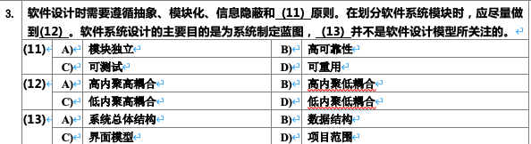
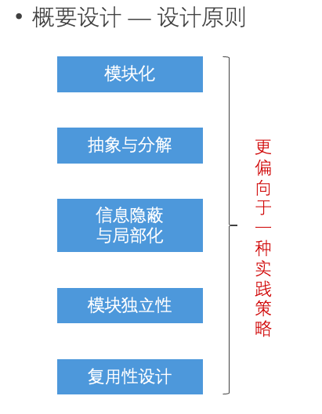
练习 — 选择题
✓
✓
✓
Notes:
（1）算法设计
（2）数据结构设计
（3）模块接口细节
（4）测试用例设计
（5）数据库物理设计
（6）数据代码设计
（7）其他设计

Slide 31
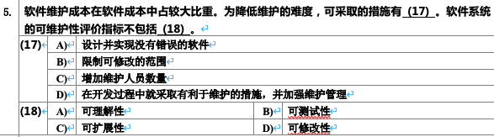
练习 — 选择题
✓
Notes:
（1）算法设计
（2）数据结构设计
（3）模块接口细节
（4）测试用例设计
（5）数据库物理设计
（6）数据代码设计
（7）其他设计

Slide 32
练习 — 选择题
✓
✓
可理解性
可测试性
可修改性
可靠性
可移植性
可使用性
效率
软件的可维护性是指维护人员理解、改正、改动和改进这个软件的难易程度，是软件开发阶段各个时期的关键目标
Notes:
（1）算法设计
（2）数据结构设计
（3）模块接口细节
（4）测试用例设计
（5）数据库物理设计
（6）数据代码设计
（7）其他设计

Slide 33
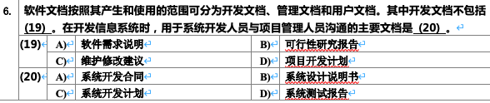
练习 — 选择题
✓
✓
软件开发文档
软件管理文档
软件用户文档
软件开发文档
需求规格说明
概要设计说明
详细设计说明
软件测试计划
软件测试分析报告
可行性研究报告
项目开发计划
软件管理文档
项目进度报告
项目开发总结报告
软件用户文档
用户手册
演示文件
Notes:
（1）算法设计
（2）数据结构设计
（3）模块接口细节
（4）测试用例设计
（5）数据库物理设计
（6）数据代码设计
（7）其他设计

Slide 34
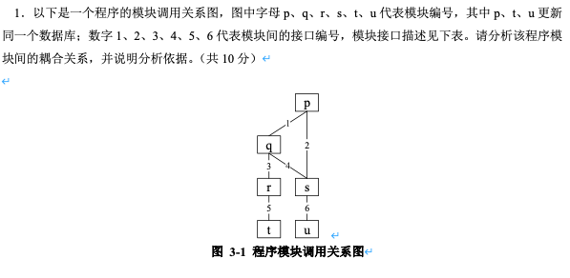
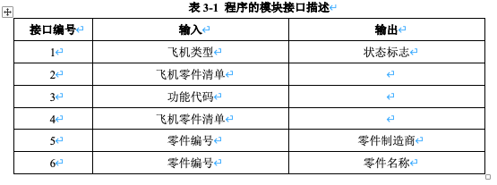
练习 — 简答题
设计原则：模块化、低耦合、高内聚
Notes:
（1）算法设计
（2）数据结构设计
（3）模块接口细节
（4）测试用例设计
（5）数据库物理设计
（6）数据代码设计
（7）其他设计

Slide 35
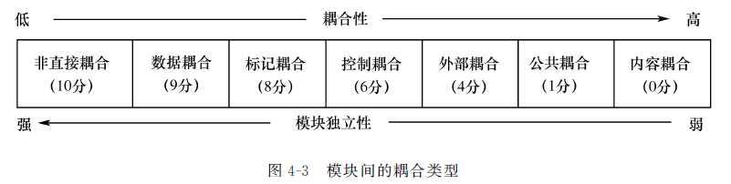
软件设计
模块之间相互连接的紧密程度的度量，取决于：
模块间接口的复杂程度
进入或访问一个模块的点
以及通过接口的数据
耦合特性
耦合性
直接访问成员变量

Slide 36
软件设计
模块之间相互连接的紧密程度的度量，取决于：
模块间接口的复杂程度
进入或访问一个模块的点
以及通过接口的数据
耦合特性
耦合性
直接访问成员变量
共同依赖外部数据结构等外部环境

Slide 37
软件设计
模块之间相互连接的紧密程度的度量，取决于：
模块间接口的复杂程度
进入或访问一个模块的点
以及通过接口的数据
耦合特性
耦合性
共同依赖简单的全局变量
直接访问成员变量
共同依赖外部数据结构等外部环境

Slide 38
软件设计
模块之间相互连接的紧密程度的度量，取决于：
模块间接口的复杂程度
进入或访问一个模块的点
以及通过接口的数据
耦合特性
耦合性
共同依赖简单的全局变量
直接访问成员变量
共同依赖外部数据结构等外部环境
一个模块通过控制信息控制另一个模块的功能

Slide 39
软件设计
模块之间相互连接的紧密程度的度量，取决于：
模块间接口的复杂程度
进入或访问一个模块的点
以及通过接口的数据
耦合特性
耦合性
传参（地址、数据结构、引用等）
共同依赖简单的全局变量
直接访问成员变量
共同依赖外部数据结构等外部环境
一个模块通过控制信息控制另一个模块的功能

Slide 40
软件设计
模块之间相互连接的紧密程度的度量，取决于：
模块间接口的复杂程度
进入或访问一个模块的点
以及通过接口的数据
耦合特性
耦合性
传参（地址、数据结构、引用等）
共同依赖简单的全局变量
直接访问成员变量
传参（基本数据类型）
共同依赖外部数据结构等外部环境
一个模块通过控制信息控制另一个模块的功能

Slide 41
软件设计
模块之间相互连接的紧密程度的度量，取决于：
模块间接口的复杂程度
进入或访问一个模块的点
以及通过接口的数据
耦合特性
耦合性
传参（地址、数据结构、引用等）
无直接关联
共同依赖简单的全局变量
直接访问成员变量
传参（基本数据类型）
共同依赖外部数据结构等外部环境
一个模块通过控制信息控制另一个模块的功能

Slide 42
软件设计
耦合特性 — 内容耦合
内容耦合
一个模块直接访问另一模块的内容，则称这两个模块为内容耦合
Class1
直接访问其他模块的内部数据
public int age
Class2
private A(){
use age
}
public
int age
内容耦合 Case 1

Slide 43
软件设计
耦合特性 — 内容耦合
内容耦合
一个模块直接访问另一模块的内容，则称这两个模块为内容耦合
Class1
一个模块有多个入口
Class2
private A(){
B()/C()
}
public B(){
D()
}
public C(){
D()
}
内容耦合 Case 3
private D(){

Slide 44
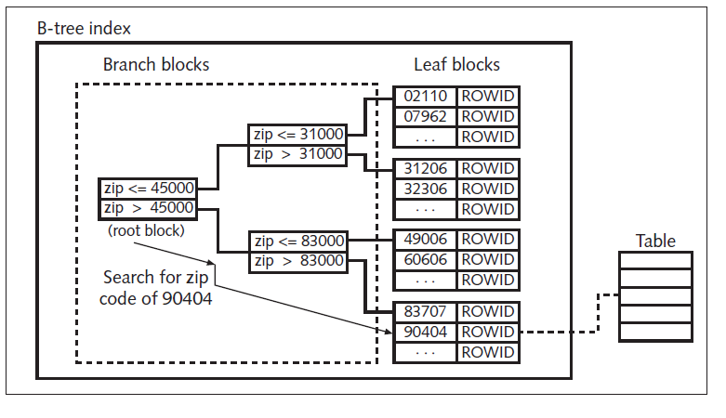
软件设计
耦合特性 — 公共耦合
公共耦合
一组模块都访问同一全局数据结构/共享通信区/内存覆盖区
一旦全局数据结构修改，会引起多个模块的更新
Class1
Class2
private A(){
B-Tree
}
private B(){
B-Tree
}

Slide 45
软件设计
耦合特性 — 外部耦合
外部耦合
一组模块都访问同一全局简单变量，且不通过参数表传递全局变量
Class1
Class2
private A(){
use par
use par
use par
}
private B(int par){
use par
use par
use par
}
外部耦合 Case
非外部耦合 Case
全局变量 int par
直接访问/修改全局变量
通过参数传递全局变量的“值”
Class3
Class4
private C(){
use par
use par
use par
}
private D(int par){
use par
use par
use par
}

Slide 46
软件设计
耦合特性 — 控制耦合
控制耦合
一个模块通过传递“控制信息”控制另一个模块的功能
Class1
Class2
flag==x
private A(){
B(flag)
}
public B(int flag){
if( flag==x){}
else if( flag==y){}
else if( flag==z){}
else {}
}
flag==y
flag==z
一个模块通过“指令”flag可以控制另一个模块的行为
Notes:
一个模块的功能是由另一个模块所控制的

Slide 47
软件设计
耦合特性 — 标记耦合
标记耦合
调用模块和被调用模块之间传递数据结构，也称特征耦合
Class1
Class2
private A(){
B(Data)
}
传递Object对象
public B(Object Data){
use Data
}
传递地址，如数组、文件等
住户的完整信息
水费账单
计算水费
水费

Slide 48
软件设计
耦合特性 — 数据耦合
数据耦合
调用模块和被调用模块之间传递简单数据
Class1
Class2
private A(){
B(10)
}
传递简单数据
public B(int a){
use a
}
传递参数值，如基本数据类型
用水量
水费账单
计算水费
水费

Slide 49
软件设计
耦合特性 — 非直接耦合
非直接耦合
两个模块间没有直接关系，仅通过主模块的控制和调用来实现的
Class2
Class1
public B(){}
控制/调用
private A(){
B()
C()
}
控制/调用
X
Class3
用水量
计算水费
public C(){}
水费
前端UI
发票金额
开发票
发票

Slide 50
练习 — 简答题
接口 | 模块关系 | 耦合关系 | 说明
1 | p 与 q | 数据耦合 | 接口传递的是一个简单变量（飞机类型）
2 | p 与 s | 特征耦合 | 特征耦合：传递了一个非简单变量零件清单
3 | q 和 r | 控制耦合 | 接口传递的是一个控制元素（功能代码）
4 | q 和 s | 特征耦合 | 特征耦合：传递了一个非简单变量零件清单
5 | r 和 t | 数据耦合 | 接口传递的是一个简单变量（零件编号）
6 | s 和 u | 数据耦合 | 接口传递的是一个简单变量（零件编号）
其他 | p、t和u | 公共耦合 | p、t和u更新同一个数据库
Notes:
（1）算法设计
（2）数据结构设计
（3）模块接口细节
（4）测试用例设计
（5）数据库物理设计
（6）数据代码设计
（7）其他设计

Slide 51
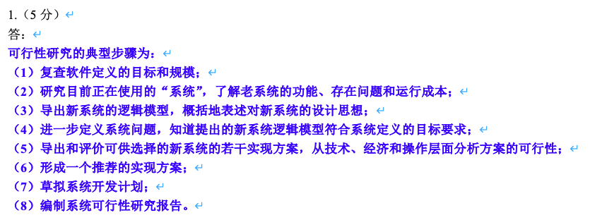
练习 — 其他简答题
1．可行性研究有哪些步骤？
只要意思和参考答案一致即可，尽量填满
但千万不要空着！！！！！
Notes:
（1）算法设计
（2）数据结构设计
（3）模块接口细节
（4）测试用例设计
（5）数据库物理设计
（6）数据代码设计
（7）其他设计

Slide 52
练习 — 其他简答题
2．以G.J.Myers的观点，简述对软件测试的目的。
2.（5分）
答：
G.J.Myers给出关于软件测试的一些规则，这些规则可以看作是软件测试的目标和定义。
这些规则主要内容总结为以下三点：
测试是为了发现程序中的错误而运行程序的过程；
好的测试方案是极可能发现迄今为止尚未被发现的错误的测试方案；
成功的测试是发现了至今为止尚未发现的错误的测试。
正确认识测试的目标十分重要，测试目标决定了测试方案的设计。
Notes:
（1）算法设计
（2）数据结构设计
（3）模块接口细节
（4）测试用例设计
（5）数据库物理设计
（6）数据代码设计
（7）其他设计

Slide 53
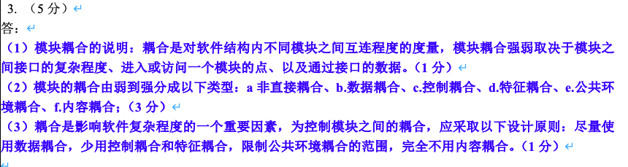
练习 — 其他简答题
3．模块的耦合性包括哪些类型？并比较这些耦合类型的强弱程度。
Notes:
（1）算法设计
（2）数据结构设计
（3）模块接口细节
（4）测试用例设计
（5）数据库物理设计
（6）数据代码设计
（7）其他设计

Slide 54
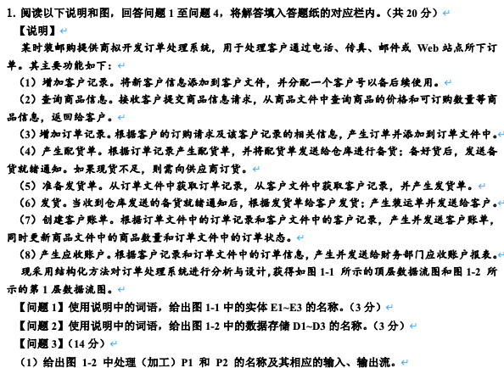
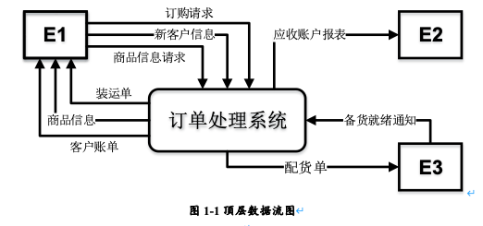
练习 — 综合应用题
数据流图
Notes:
（1）算法设计
（2）数据结构设计
（3）模块接口细节
（4）测试用例设计
（5）数据库物理设计
（6）数据代码设计
（7）其他设计

Slide 55
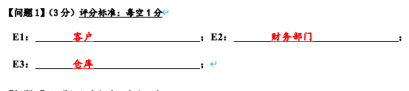
练习 — 综合应用题
Notes:
（1）算法设计
（2）数据结构设计
（3）模块接口细节
（4）测试用例设计
（5）数据库物理设计
（6）数据代码设计
（7）其他设计

Slide 56
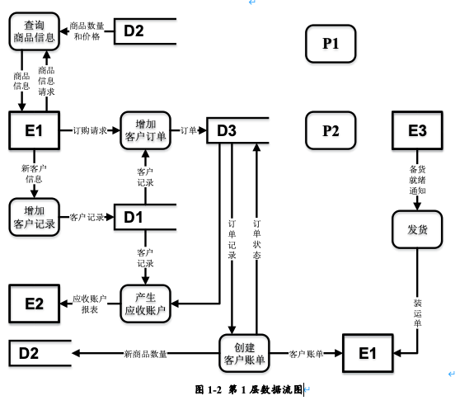
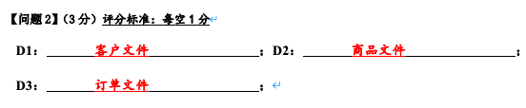
练习 — 综合应用题
Notes:
（1）算法设计
（2）数据结构设计
（3）模块接口细节
（4）测试用例设计
（5）数据库物理设计
（6）数据代码设计
（7）其他设计

Slide 57
练习 — 综合应用题
Notes:
（1）算法设计
（2）数据结构设计
（3）模块接口细节
（4）测试用例设计
（5）数据库物理设计
（6）数据代码设计
（7）其他设计

Slide 58
练习 — 综合应用题
Notes:
（1）算法设计
（2）数据结构设计
（3）模块接口细节
（4）测试用例设计
（5）数据库物理设计
（6）数据代码设计
（7）其他设计

Slide 59
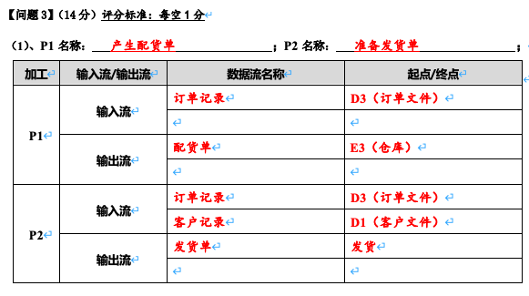
练习 — 综合应用题
订单文件
客户文件
Notes:
（1）算法设计
（2）数据结构设计
（3）模块接口细节
（4）测试用例设计
（5）数据库物理设计
（6）数据代码设计
（7）其他设计

Slide 60
练习 — 综合应用题
Notes:
（1）算法设计
（2）数据结构设计
（3）模块接口细节
（4）测试用例设计
（5）数据库物理设计
（6）数据代码设计
（7）其他设计

Slide 61
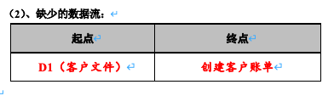
练习 — 综合应用题
Notes:
（1）算法设计
（2）数据结构设计
（3）模块接口细节
（4）测试用例设计
（5）数据库物理设计
（6）数据代码设计
（7）其他设计

Slide 62
练习 — 综合应用题
1、为方便储户，某银行拟开发计算机储蓄系统。储户填写的存款单或取款单由业务员键入系统，如果是存款，系统记录存款人姓名、住址、存款类型、存款日期、利率等信息，并印出存款单给储户；如果是取款，系统计算利息并印出利息清单给储户。
（1）补充完整此系统的数据流图（如图1所示）。（10分）
DF1： DF2： DF3： DF4： DF5：
P1： P2： P3： DS1： DS2：
（2）利用定义数据字典的方法定义“存款单（存款人姓名、住址、存款类型、存款日期、利率）”，其中存款人姓名由2至20个汉字或“⋅”组成，住址由5至50个汉字、大写字母、小写字母、数字组成，存款类型有活期、三个月、半年、一年、三年、五年、五年以上等，存款日期范围为19000101至21001231，利率范围为0.001至0.999。（5分）
（3）定义此软件的软件结构。（5分）
DF1：已核存款信息
DF2：已核取款信息
DF3：存款单
DF4：存款利率
DF5：利息清单
P1：新增存款记录
P2：新增取款记录
P3：计算利息
DS1：存款记录
DS2：取款记录
Notes:
（1）算法设计
（2）数据结构设计
（3）模块接口细节
（4）测试用例设计
（5）数据库物理设计
（6）数据代码设计
（7）其他设计

Slide 63
练习 — 综合应用题
1、为方便储户，某银行拟开发计算机储蓄系统。储户填写的存款单或取款单由业务员键入系统，如果是存款，系统记录存款人姓名、住址、存款类型、存款日期、利率等信息，并印出存款单给储户；如果是取款，系统计算利息并印出利息清单给储户。
（1）补充完整此系统的数据流图（如图1所示）。（10分）
DF1： DF2： DF3： DF4： DF5：
P1： P2： P3： DS1： DS2：
（2）利用定义数据字典的方法定义“存款单（存款人姓名、住址、存款类型、存款日期、利率）”，其中存款人姓名由2至20个汉字或“⋅”组成，住址由5至50个汉字、大写字母、小写字母、数字组成，存款类型有活期、三个月、半年、一年、三年、五年、五年以上等，存款日期范围为19000101至21001231，利率范围为0.001至0.999。（5分）
（3）定义此软件的软件结构。（5分）
存款单=存款人姓名+住址+存款类型+存款日期+利率
存款人姓名=2{姓名符}20
姓名符=[汉字|⋅]
住址=5{住址符}50
住址符=[汉字|大写字母|小写字母|数字]
大写字母=[A|B|C|…|Z]
小写字母=[a|b|c|…|z]
数字=[0|1|2|3|4|5|6|7|8|9]
存款类型=[0|1|2|3|4|5|6] *0：活期；1：三个月；2：半年；3：一年；4：三年；5：五年；6：五年以上*
存款日期=19000101..21001231
利率=0.001..0.999
Notes:
（1）算法设计
（2）数据结构设计
（3）模块接口细节
（4）测试用例设计
（5）数据库物理设计
（6）数据代码设计
（7）其他设计

Slide 64
练习 — 综合应用题
1、为方便储户，某银行拟开发计算机储蓄系统。储户填写的存款单或取款单由业务员键入系统，如果是存款，系统记录存款人姓名、住址、存款类型、存款日期、利率等信息，并印出存款单给储户；如果是取款，系统计算利息并印出利息清单给储户。
（1）补充完整此系统的数据流图（如图1所示）。（10分）
DF1： DF2： DF3： DF4： DF5：
P1： P2： P3： DS1： DS2：
（2）利用定义数据字典的方法定义“存款单（存款人姓名、住址、存款类型、存款日期、利率）”，其中存款人姓名由2至20个汉字或“⋅”组成，住址由5至50个汉字、大写字母、小写字母、数字组成，存款类型有活期、三个月、半年、一年、三年、五年、五年以上等，存款日期范围为19000101至21001231，利率范围为0.001至0.999。（5分）
（3）定义此软件的软件结构。（5分）
以层次化形式展现各个模块
Notes:
（1）算法设计
（2）数据结构设计
（3）模块接口细节
（4）测试用例设计
（5）数据库物理设计
（6）数据代码设计
（7）其他设计

Slide 65
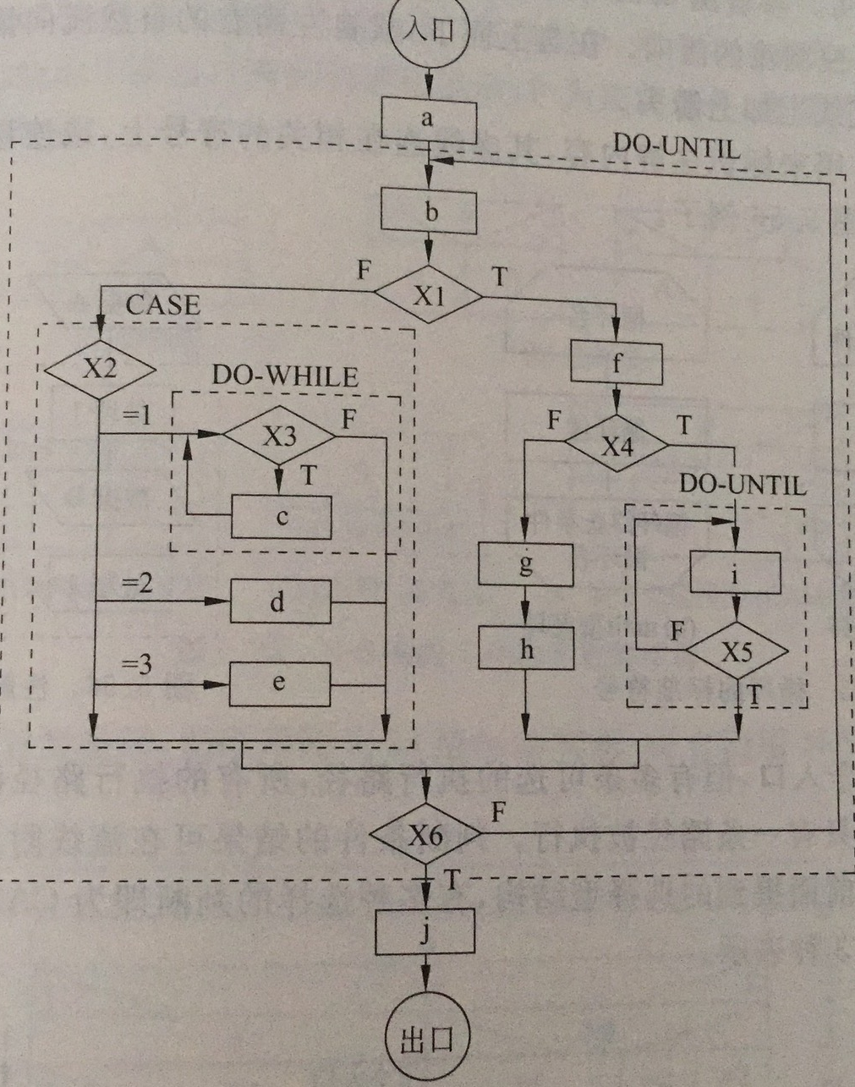
练习 — 综合应用题
程序流程图、NS图
根据左侧图画出对应的N-S图
Notes:
（1）算法设计
（2）数据结构设计
（3）模块接口细节
（4）测试用例设计
（5）数据库物理设计
（6）数据代码设计
（7）其他设计

Slide 66
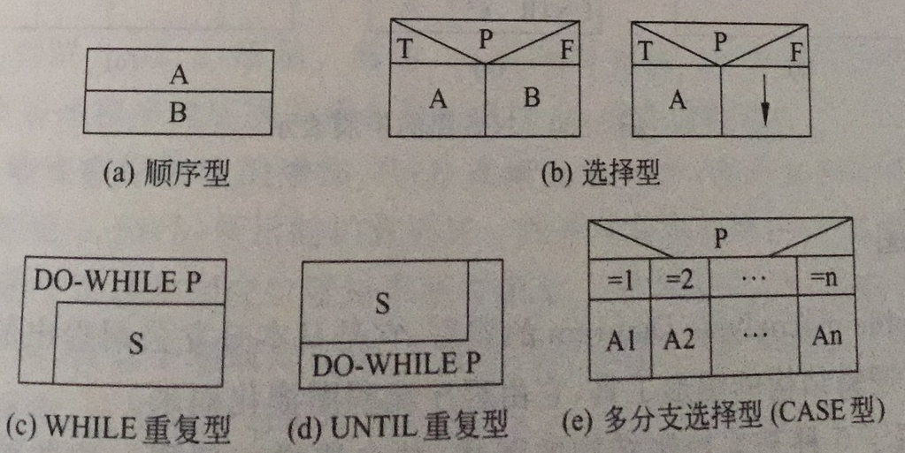
练习 — 综合应用题
N-S图
一种符合结构化程序设计原则的图形描述工具，也称盒图，包含5种控制结构。功能和程序流程图类似，详细设计中用来描述程序的执行过程
Notes:
（1）算法设计
（2）数据结构设计
（3）模块接口细节
（4）测试用例设计
（5）数据库物理设计
（6）数据代码设计
（7）其他设计

Slide 67
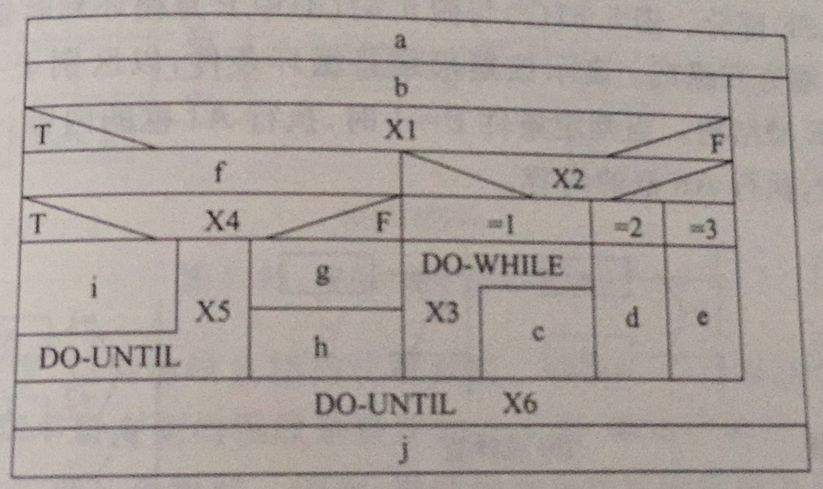
练习 — 综合应用题
Notes:
（1）算法设计
（2）数据结构设计
（3）模块接口细节
（4）测试用例设计
（5）数据库物理设计
（6）数据代码设计
（7）其他设计

Slide 68
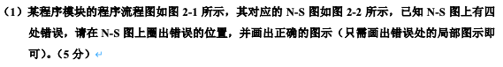
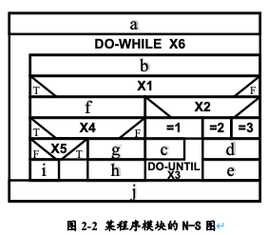
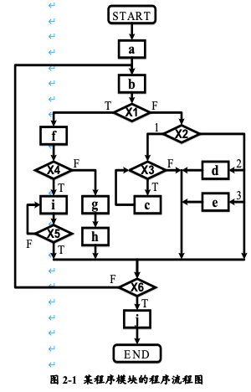
练习 — 综合应用题
Notes:
（1）算法设计
（2）数据结构设计
（3）模块接口细节
（4）测试用例设计
（5）数据库物理设计
（6）数据代码设计
（7）其他设计

Slide 69
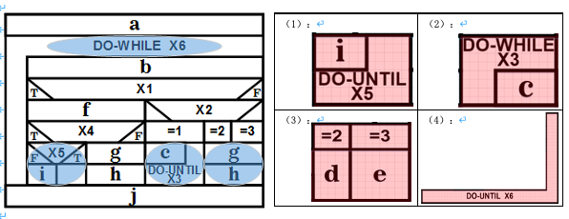
练习 — 综合应用题
Notes:
（1）算法设计
（2）数据结构设计
（3）模块接口细节
（4）测试用例设计
（5）数据库物理设计
（6）数据代码设计
（7）其他设计

Slide 70
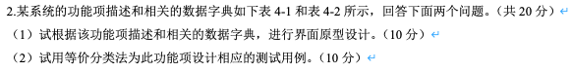
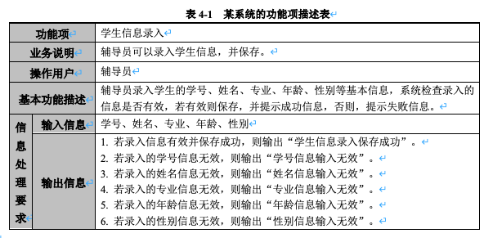
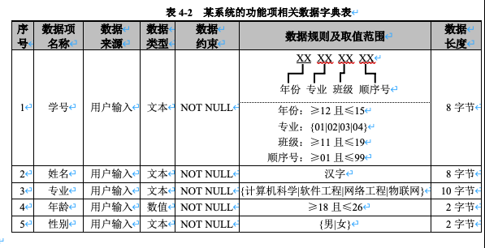
练习 — 综合应用题
Notes:
（1）算法设计
（2）数据结构设计
（3）模块接口细节
（4）测试用例设计
（5）数据库物理设计
（6）数据代码设计
（7）其他设计

Slide 71
练习 — 综合应用题
Notes:
（1）算法设计
（2）数据结构设计
（3）模块接口细节
（4）测试用例设计
（5）数据库物理设计
（6）数据代码设计
（7）其他设计

Slide 72
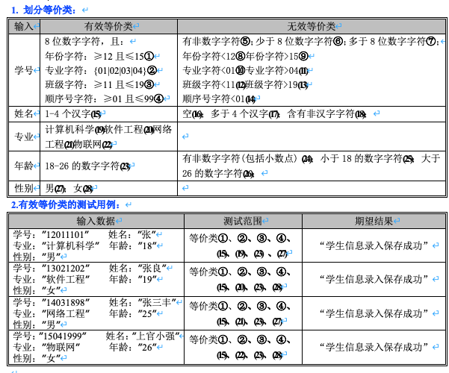
练习 — 综合应用题
Notes:
（1）算法设计
（2）数据结构设计
（3）模块接口细节
（4）测试用例设计
（5）数据库物理设计
（6）数据代码设计
（7）其他设计

Slide 73
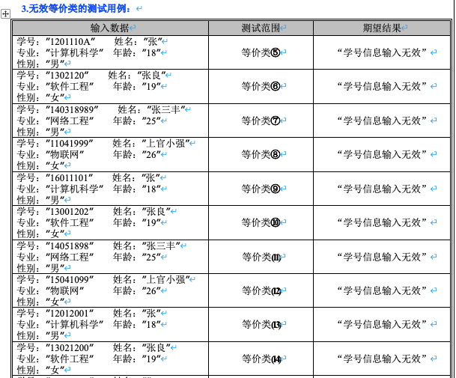
练习 — 综合应用题
Notes:
（1）算法设计
（2）数据结构设计
（3）模块接口细节
（4）测试用例设计
（5）数据库物理设计
（6）数据代码设计
（7）其他设计

Slide 74
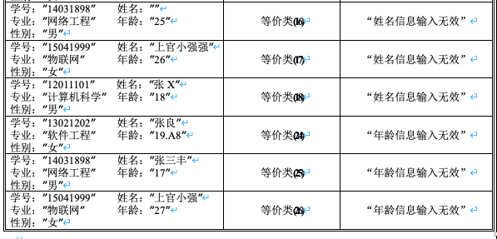
练习 — 综合应用题
Notes:
（1）算法设计
（2）数据结构设计
（3）模块接口细节
（4）测试用例设计
（5）数据库物理设计
（6）数据代码设计
（7）其他设计

Slide 75
软件测试
因果图方法：是等价类的补充（等价类+决策表的方式）
黑盒测试
短信发送功能需求：
短信联系人不能为空，当联系人为空发送时，给出错误提示“请添加收件人”；附件可添加，最大支持20个附件，总量不超过300k，当附件超过20时，提示“超出附件数量限制”，当附件总量超过300k时，提示“超出附件容量限制”；文本内容不超过2k，当文本超过2k时，提示“超出文本限制”；以上若均满足，则提示“发送成功”
原因 | 结果
联系人为空 | 提示“请添加收件人”
附件超过20个 | 提示“超出附件数量限制”
附件总量超过300k | 提示“超出附件容量限制”
文本超过2k | 提示“超出文本限制”
以上均满足 | 提示“发送成功”
Notes:
（1）算法设计
（2）数据结构设计
（3）模块接口细节
（4）测试用例设计
（5）数据库物理设计
（6）数据代码设计
（7）其他设计

Slide 76
软件测试
黑盒测试
Cause
Effect
绘制因果图
根据原因和结果的依赖关系，绘制因果图，描述出何种情况下产生何种反应
四种关系
五种约束
原因和结果之间的关系
原因之间或者结果之间的关系
恒等
非
或
与
异（互斥）
或
唯一
要求
强制
Notes:
（1）算法设计
（2）数据结构设计
（3）模块接口细节
（4）测试用例设计
（5）数据库物理设计
（6）数据代码设计
（7）其他设计

Slide 77
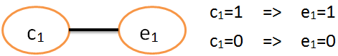
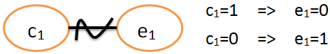
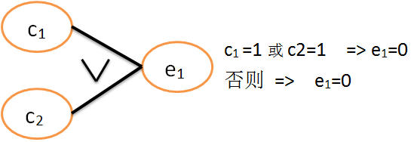

软件测试
恒等
黑盒测试
非
四种关系
e₁=1
或
e₁=1
与
Notes:
（1）算法设计
（2）数据结构设计
（3）模块接口细节
（4）测试用例设计
（5）数据库物理设计
（6）数据代码设计
（7）其他设计

Slide 78





软件测试
R要求：c1为1时，c2一定为1
黑盒测试
e₁
e₂
五种约束
M强制：e1为1时，e2强制为0
E(异)：c1和c2至多有一个为1，即不能同时为1
I或：c1和c2至少有一个为1，即不能同时为0
O唯一：c1和c2有且仅有一个为1
Notes:
（1）算法设计
（2）数据结构设计
（3）模块接口细节
（4）测试用例设计
（5）数据库物理设计
（6）数据代码设计
（7）其他设计

Slide 79
软件测试
短信发送功能需求：
短信联系人不能为空，当联系人为空发送时，给出错误提示“请添加收件人”；附件可添加，最大支持20个附件，总量不超过300k，当附件超过20时，提示“超出附件数量限制”，当附件总量超过300k时，提示“超出附件容量限制”；文本内容不超过2k，当文本超过2k时，提示“超出文本限制”；以上若均满足，则提示“发送成功”
黑盒测试
编号 | 类型 | 说明
1 | 原因 | 附件总数超过20
2 | 原因 | 附件容量超过300k
3 | 原因 | 空联系人
4 | 原因 | 文本容量超过2k
11 | 中间结果 | 附件添加异常状态
12 | 中间结果 | 短信发送失败状态
21 | 结果 | 提示“超出附件数量限制”或“超出附件容量限制”
22 | 结果 | 提示“请添加收信人”
23 | 结果 | 提示“发送成功”
24 | 结果 | 提示“超出文本限制”
Notes:
（1）算法设计
（2）数据结构设计
（3）模块接口细节
（4）测试用例设计
（5）数据库物理设计
（6）数据代码设计
（7）其他设计

Slide 80
软件测试
黑盒测试
测试用例
决策表
测试用例ID
编号 | 说明 | 用例1 | 用例2
1 | 附件总数超过20 | 1 （21） | 1 (20)
2 | 容量不超过300k | 0 （200k） | 0 (188k)
3 | 空联系人 | 1 (空) | 0 (张三)
4 | 文本容量超过2k | 1 （3k） | 1 （4k）
11 | 附件添加异常状态 | 1 | 1
12 | 短信发送失败状态 | 1 | 1
21 | 提示“超出附件数量限制”或“超出附件容量限制” | 1 | 1
22 | 提示“请添加收信人” | 1 | 0
23 | 提示“发送成功” | 0 | 0
24 | 提示“超出文本限制” | 1 | 1
 | 1 | 2 | 3 | 4 | 5 | 6 | 7 | 8 | 9 | 10 | 11 | 12 | 13 | 14 | 15 | 16
1 | 1 | 1
2 | 0 | 0
3 | 1 | 0
4 | 1 | 1
11 | 1 | 1
12 | 1 | 1
21 | 1 | 1
22 | 1 | 0
23 | 0 | 0
24 | 1 | 1
原因结果ID
每一列就是一个等价类的组合
Notes:
（1）算法设计
（2）数据结构设计
（3）模块接口细节
（4）测试用例设计
（5）数据库物理设计
（6）数据代码设计
（7）其他设计

